Slide 1
Презентация на тему: “Электрический ток в различных средах”
Выполнила Житина Карина
Ученица 8 а класса.

Slide 2
Электрический ток может протекать в пяти различных средах:
Металлах
Вакууме
Полупроводниках
Жидкостях
Газах

Slide 3
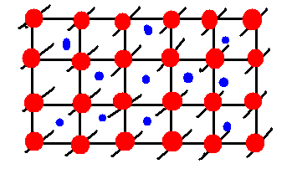

Электрический ток в металлах:
Электрический ток в металлах – это упорядоченное движение электронов под действием электрического поля. Опыты показывают, что при протекании тока по металлическому проводнику не происходит переноса вещества, следовательно, ионы металла не принимают участия в переносе электрического заряда.

Slide 4
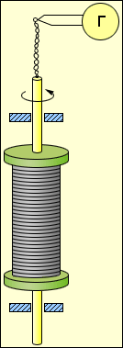
Опыты Толмена и Стюарта являются доказательством того, что металлы обладают электронной проводимостью
Катушка с большим числом витков тонкой проволоки приводилась в быстрое вращение вокруг своей оси. Концы катушки с помощью гибких проводов были присоединены к чувствительному баллистическому гальванометру Г. Раскрученная катушка резко тормозилась, и в цепи возникал кратковременных ток, обусловленный инерцией электронов.

Slide 5
Вывод:1.носителями заряда в металлах являются электроны;
2. процесс образования носителей заряда – обобществление валентных электронов;
3.сила тока прямо пропорциональна напряжению и обратно пропорциональна сопротивлению проводника – выполняется закон Ома;
4. техническое применение электрического тока в металлах: обмотки двигателей, трансформаторов, генераторов, проводка внутри зданий, сети электропередачи, силовые кабели.

Slide 6
Электрический ток в вакууме
Вакуум - сильно разреженный газ, в котором средняя длина свободного пробега частицы больше размера сосуда, то есть молекула пролетает от одной стенки сосуда до другой без соударения с другими молекулами. В результате в вакууме нет свободных носителей заряда, и электрический ток не возникает. Для создания носителей заряда в вакууме используют явление термоэлектронной эмиссии.

Slide 7
ТЕРМОЭЛЕКТРОННАЯ ЭМИССИЯ – это явление «испарения» электронов с поверхности нагретого металла.
В вакуум вносят металлическую спираль, покрытую оксидом металла, нагревают её электрическим током (цепь накала) и с поверхности спирали испаряются электроны, движением которых можно управлять при помощи электрического поля.

Slide 8
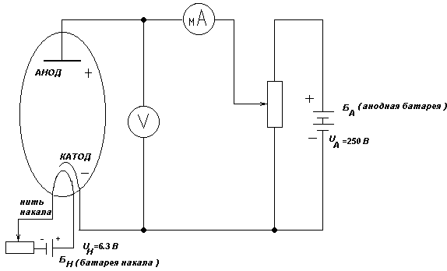
На слайде показано включение двухэлектродной лампы
Такая лампа называется вакуумный диод

Slide 9
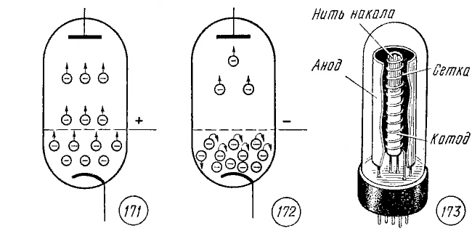
Эта электронная лампа носит название вакуумный ТРИОД.
Она имеет третий электрод –сетку, знак потенциала на которой управляет потоком электронов .

Slide 10
Выводы:1. носители заряда – электроны;
2. процесс образования носителей заряда – термоэлектронная эмиссия;
3.закон Ома не выполняется;
4.техническое применение – вакуумные лампы (диод, триод), электронно – лучевая трубка.

Slide 11
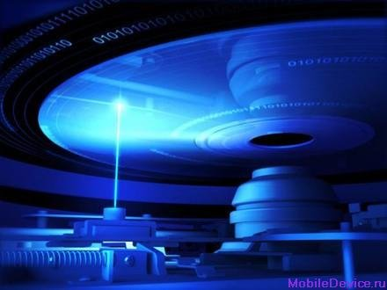
Электрический ток в полупроводниках
Полупроводники - твердые вещества, проводимость которых зависит от внешних условий (в основном от нагревания и от освещения).
При нагревании или освещении некоторые электроны приобретают возможность свободно перемещаться внутри кристалла, так что при приложении электрического поля возникает направленное перемещение электронов.
полупроводники представляют собой нечто среднее между проводниками и изоляторами.

Slide 12
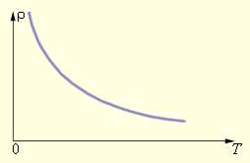
С понижением температуры сопротивление металлов падает. У полупроводников, напротив, с понижением температуры сопротивление возрастает и вблизи абсолютного нуля они практически становятся изоляторами.
Зависимость удельного сопротивления ρ чистого полупроводника от абсолютной температуры T.

Slide 13
Собственная проводимость полупроводников
Атомы германия имеют четыре слабо связанных электрона на внешней оболочке. Их называют валентными электронами. В кристаллической решетке каждый атом окружен четырьмя ближайшими соседями. Связь между атомами в кристалле германия является ковалентной, т. е. осуществляется парами валентных электронов. Каждый валентный электрон принадлежит двум атомам .Валентные электроны в кристалле германия гораздо сильнее связаны с атомами, чем в металлах; поэтому концентрация электронов проводимости при комнатной температуре в полупроводниках на много порядков меньше, чем у металлов. Вблизи абсолютного нуля температуры в кристалле германия все электроны заняты в образовании связей. Такой кристалл электрического тока не проводит.

Slide 14
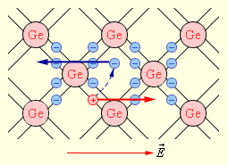
Образование электронно-дырочной пары
При повышении температуры или увеличении освещенности некоторая часть валентных электронов может получить энергию, достаточную для разрыва ковалентных связей. Тогда в кристалле возникнут свободные электроны (электроны проводимости). Одновременно в местах разрыва связей образуются вакансии, которые не заняты электронами. Эти вакансии получили название «дырок».

Slide 15
Примесная проводимость полупроводников
Проводимость полупроводников при наличии примесей называется примесной проводимостью. Различают два типа примесной проводимости – электронную и дырочную проводимости.

Slide 16
Электронная и дырочная проводимости.
Если примесь имеет валентность большую, чем чистый полупроводник, то появляются свободные электроны. Проводимость –электронная, примесь донорная, полупроводник n – типа.
Если примесь имеет валентность меньшую, чем чистый полупроводник, то появляются разрывы связей – дырки. Проводимость – дырочная, примесь акцепторная, полупроводник p – типа.

Slide 17
Выводы:1. носители заряда – электроны и дырки;
2. процесс образования носителей заряда – нагревание, освещение или внедрение примесей;
3.закон Ома не выполняется;
4.техническое применение – электроника.

Slide 18
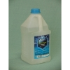


Электрический ток в жидкостях
Электролитами принято называть проводящие среды, в которых протекание электрического тока сопровождается переносом вещества. Носителями свободных зарядов в электролитах являются положительно и отрицательно заряженные ионы. Электролитами являются водные растворы неорганических кислот, солей и щелочей.

Slide 19
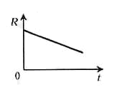
Сопротивление электролитов падает с ростом температуры, так как с ростом температуры растёт количество ионов.
График зависимости сопротивления электролита от температуры.

Slide 20
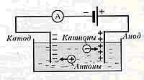
Явление электролиза
- это выделение на электродах веществ, входящих в электролиты;
Положительно заряженные ионы (анионы) под действием электрического поля стремятся к отрицательному катоду, а отрицательно заряженные ионы (катионы) - к положительному аноду.
На аноде отрицательные ионы отдают лишние электроны (окислительная реакция )
На катоде положительные ионы получают недостающие электроны (восстановительная ).

Slide 21
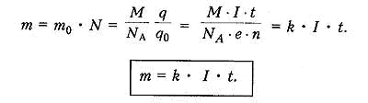

Законы электролиза Фарадея.
Законы электролиза определяют массу вещества, выделяемого при электролизе на катоде или аноде за всё время прохождения электрического тока через электролит.
k - электрохимический эквивалент вещества,
численно равный массе вещества, выделившегося на электроде при прохождении через электролит заряда в 1 Кл.

Slide 22
Вывод:1. носители заряда – положительные и отрицательные ионы;
2. процесс образования носителей заряда – электролитическая диссоциация;
3.электролиты подчиняются закону Ома;
4.Применение электролиза :
получение цветных металлов (очистка от примесей - рафинирование);
гальваностегия - получение покрытий на металле (никелирование, хромирование, золочение, серебрение и т.д. );
гальванопластика - получение отслаиваемых покрытий (рельефных копий).

Slide 23
Электрический ток в газах
Зарядим конденсатор и подключим его обкладки к электрометру. Заряд на пластинах конденсатора держится сколь угодно долго, не наблюдается перехода заряда с одной пластины конденсатора на другую. Следовательно воздух между пластинами конденсатора не проводит ток.
В обычных условиях отсутствует проводимость электрического тока любыми газами. Нагреем теперь воздух в промежутке между пластинами конденсатора, внеся в него зажженную горелку. Электрометр укажет появление тока, следовательно при высокой температуре часть нейтральных молекул газа распадается на положительные и отрицательные ионы. Такое явление называется ионизацией газа.

Slide 24
Прохождение электрического тока через газ называется разрядом.
Разряд, существующий при действии внешнего ионизатора, - несамостоятельный.
Если действие внешнего ионизатора продолжается, то через определенное время в газе устанавливается внутренняя ионизация (ионизация электронным ударом) и разряд становится самостоятельным.

Slide 25
Виды самостоятельного разряда:
ИСКРОВОЙ
ТЛЕЮЩИЙ
КОРОННЫЙ
ДУГОВОЙ

Slide 26

Искровой разряд
При достаточно большой напряженности поля (около 3 МВ/м) между электродами появляется электрическая искра, имеющая вид ярко светящегося извилистого канала, соединяющего оба электрода. Газ вблизи искры нагревается до высокой температуры и внезапно расширяется, отчего возникают звуковые волны, и мы слышим характерный треск.

Slide 27
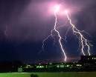
Молния. Красивое и небезопасное явление природы – молния – представляет собой искровой разряд в атмосфере.
Уже в середине 18-го века высказывалось предположение, что грозовые облака несут в себе большие электрические заряды и что молния есть гигантская искра, ничем, кроме размеров, не отличающаяся от искры между шарами электрической машины. На это указывал, например, русский физик и химик Михаил Васильевич Ломоносов (1711-1765), наряду с другими научными вопросами занимавшийся атмосферным электричеством.

Slide 28

Электрическая дуга (дуговой разряд)
В 1802 году русский физик В.В. Петров (1761-1834) установил, что если присоединить к полюсам большой электрической батареи два кусочка древесного угля и, приведя угли в соприкосновение, слегка их раздвинуть, то между концами углей образуется яркое пламя, а сами концы углей раскалятся добела, испуская ослепительный свет.

Slide 29
Вывод:1. носители заряда – положительные, отрицательные ионы и электроны;
2. процесс образования носителей заряда – ионизация внешним ионизатором или электронным ударом;
3.газы не подчиняются закону Ома;
4.Техническое применение: дуговая электросварка, коронные фильтры, искровая обработка металлов, лампы дневного света и газосветная реклама.

Slide 30
Список литературы:
1. Кабардин О.Ф. Физика: Справ. материалы. Учеб. пособие для учащихся. – 5-е изд., перераб. и доп. – М.: Просвещение, 2003.

